Slide 1
স্বাগতম

Slide 2
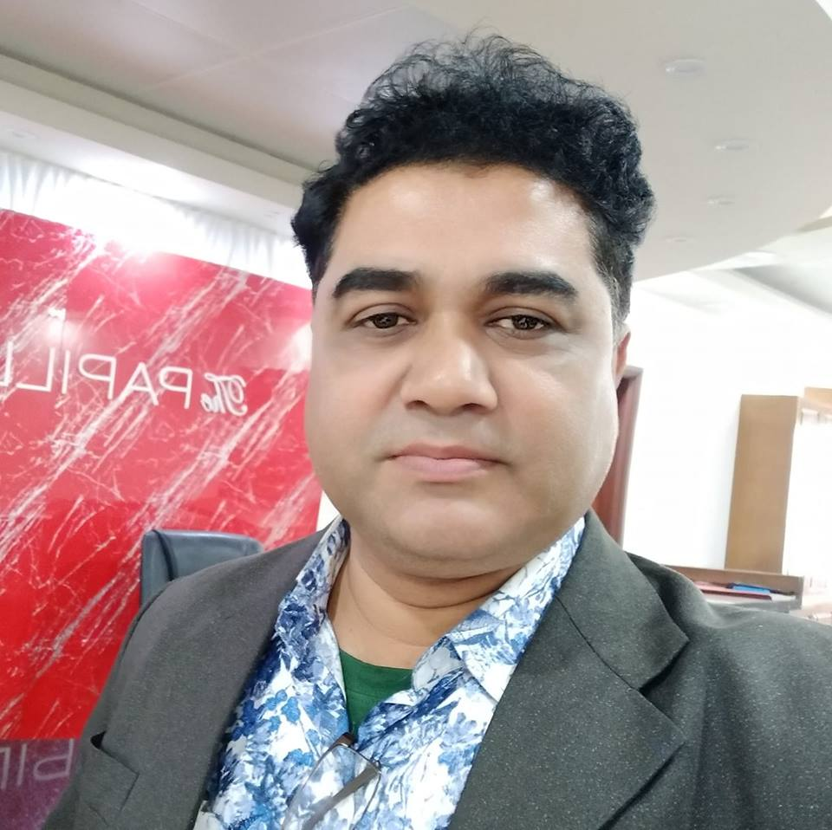
পরিচিতি
মোঃ মামুনুর রশীদ
সহকারী শিক্ষক
লর্ডহার্ডঞ্জ ফাযিল মাদরাসা
লালমোহন,ভোলা ।
মোবাইল – 01712461136
E-mail-mamunclord@gmail.com
শ্রেণি : নবম-দশম
বিষয় : তথ্য ও যোগাযোগ প্রযুক্তি
অধ্যায় : প্রথম

Slide 3
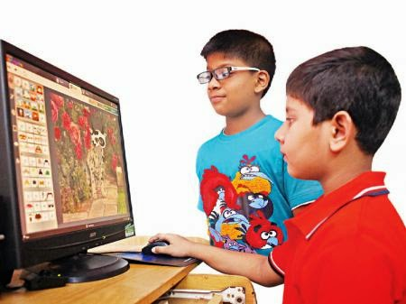
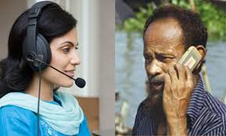
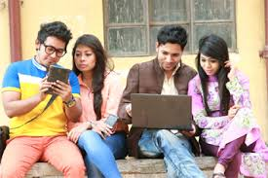
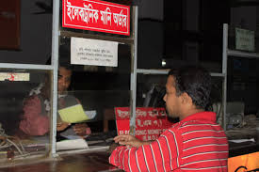
চিন্তা করে বল চিত্রের মাধ্যমে কী বুঝানো হয়েছে?

Slide 4
আজকের পাঠের বিষয়-
তথ্য ও যোগাযোগ প্রযুক্তি এবং আমাদের বাংলাদেশ

Slide 5
শিখনফল
এই পাঠশেষে শিক্ষার্থীরা ---------
১। এই পাঠশেষে শিক্ষার্থীরা তথ্য ও যোগাযোগ প্রযুক্তি সম্পর্কে বলতে পারবে ;
২। বাংলাদেশে তথ্য ও যোগাযোগ প্রযুক্তির ব্যবহার সম্পর্কে বলতে পারবে ;
৩। তথ্য ও যোগাযোগ প্রযুক্তির মাধ্যমে কি ধরনের কাজ করা যায় তা বলতে পারবে ;

Slide 6
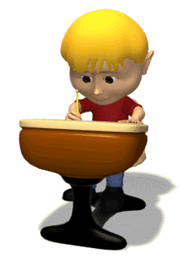
একক কাজ
তথ্য ও যোগাযোগ প্রযুক্তি ব্যবহার করে আমরা কি কি সুবিধা নিতে পারি (যে কোন ৩টি)খাতায় লিখ ?

Slide 7
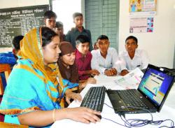
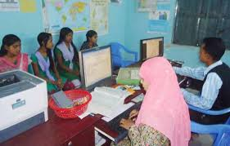
ইউনিয়ন তথ্য ও সেবা কেন্দ্র খোলা হয়েছে।
ফলে জন্ম নিবন্ধনসহ অন্যান্য কাজ এখন ইন্টারনেট থেকে সরাসরি পাওয়া যাচ্ছে।

Slide 8
জোড়ায় কাজ
বাংলাদেশ সাবমেরিন ক্যাবলের সংগে যুক্ত হওয়ায় ইন্টারনেট সংযোগের প্রসার ঘটেছে গ্রাম ও শহরের সবখানে- ব্যাখ্যা কর।

Slide 9
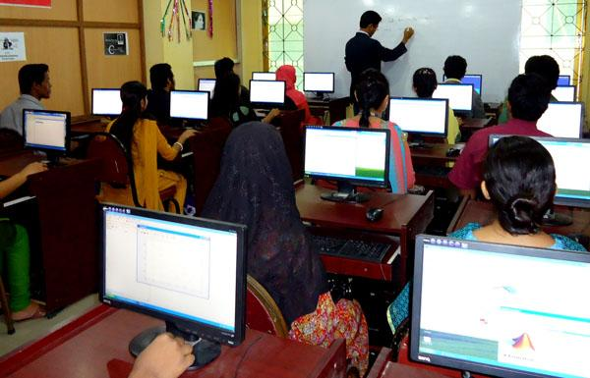
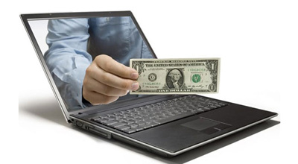
স্কুলে তথ্য ও যোগাযোগ প্রযুক্তির
পাঠ সংযোজন হয়েছে।
বিশ্ববিদ্যালয়ে কম্পিউটার সায়েন্স
পড়ানো হচ্ছে।
আউট সোর্সিং করে দেশের অর্থনীতিকে মজবুত করছে।

Slide 10
দলগত কাজ
সরকারি কাজে তথ্য ও যোগাযোগ প্রযুক্তি ব্যবহারের ফলে আমরা কি কি সুবিধা পেতে পারি দলে আলোচনা করে লিখ ?

Slide 11
মূল্যায়ন
সঠিক উত্তরের জন্য ক্লিক
1। কোন আবিস্কারকের আবিস্কারের ফলে আজকের পৃথিবীতে ঘ্রে বসেই অফিসের কাল করা সম্ভব হচ্ছে ?
ক) অ্যাডা লাভলেস
খ) চার্লস ব্যাবেজ
গ) জেমস ক্লার্ক ম্যাক্সওয়েল
ঘ) জগদীশ চন্দ্র বসু
২। ফেজবুকের নির্মাতা কে ?
ক) স্টিভ জবস
খ) মার্ক জুকারবাগ
গ) বিল গেটস
ঘ) টিম বার্নার্স লি

Slide 12
সঠিক উত্তরের জন্য ক্লিক
মূল্যায়ন
৩। সরকারি কাজে তথ্য ও যোগাযোগ প্রযুক্তি ব্যবহারের ফলে -
i) সল্পসময়ে সরকারি সেবা পাওয়া যাবে
ii) সরকারি সেবার মান উন্নত হবে
iii) ছুটির দিনেও অনেক সরকারি সেবা পাওয়া যাবে
নিচের কোনটি সঠিক
ক) i, ও ii
খ) ii ও iii
গ) i, ii ও iii
ঘ) i ও iii

Slide 13
বাড়ির কাজ
বাংলাদেশের বেকার সমস্যা দূর করতে তথ্য ও যোগাযোগ প্রযুক্তি কী কী সম্ভাবনা সৃষ্টি করেছেন ?

Slide 14
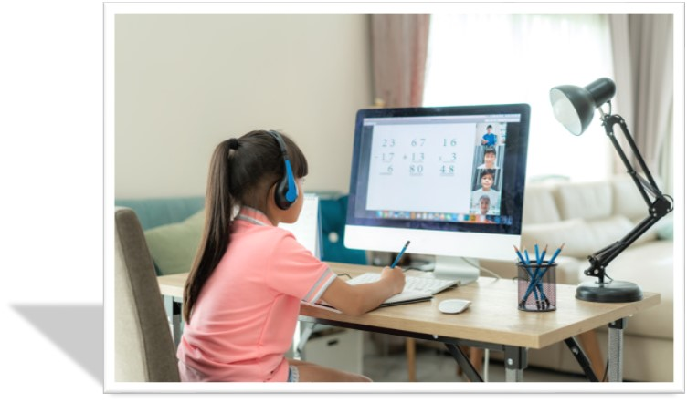
সবাইকে ধন্যবাদ

